Slide 1
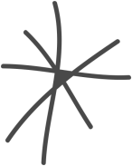
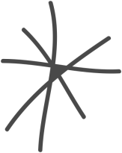
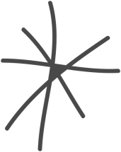
Bài 22
Đa dạng động vật không xương sống

Slide 2
Nội dung bài học
01
02
03
04
05
Đặc điểm nhận biết ĐV không xương sống
Ngành Ruột khoang
Ngành Giun
Ngành Thân mềm
Ngành Chân khớp

Slide 3
I. Đặc điểm nhận biết ĐV không xương sống

Slide 4
Động vật
1
2
Động vật không xương sống
Động vật có xương sống

Slide 5
Cùng quan sát về các loài động vật trong tự nhiên

Slide 6
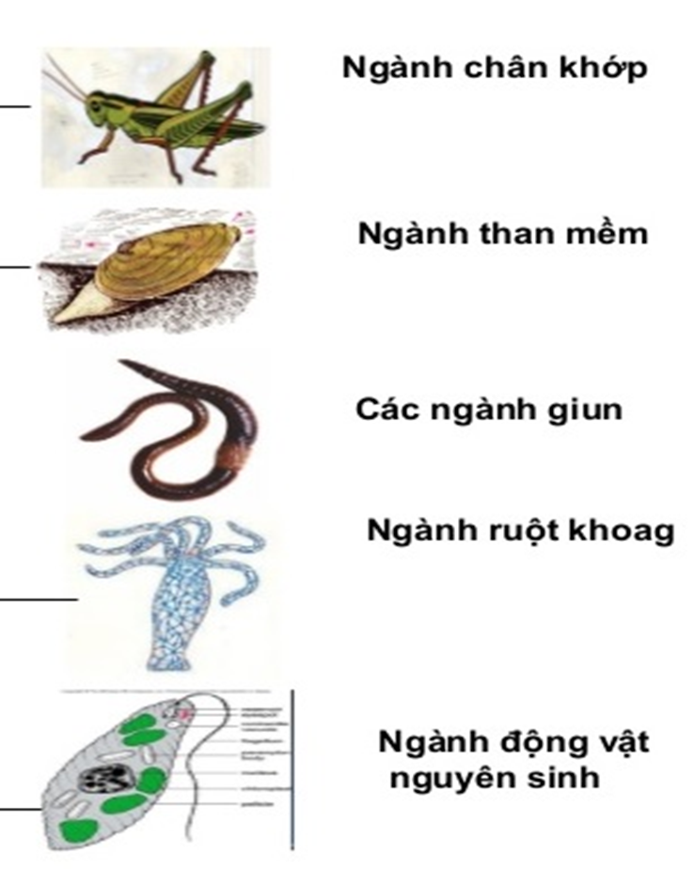
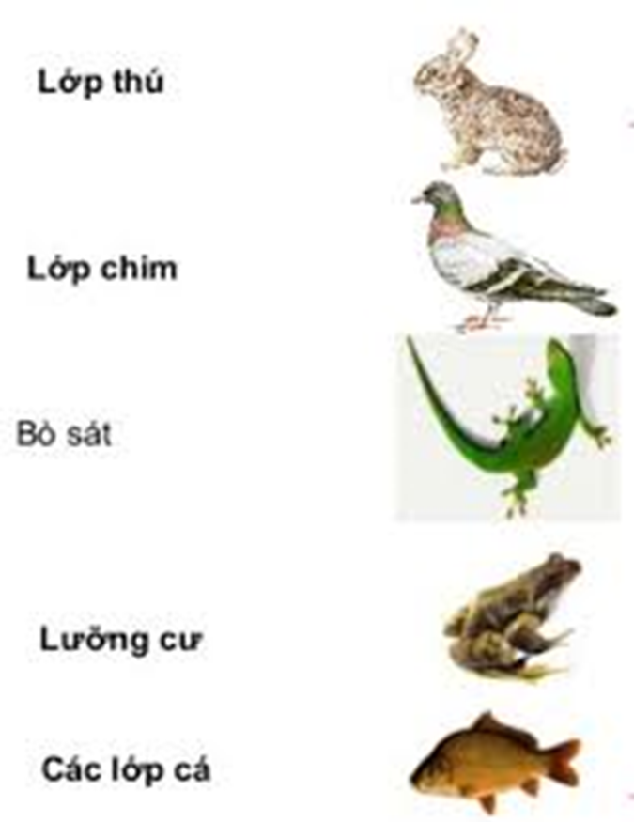
Động vật không xương sống
Động vật có xương sống

Slide 7
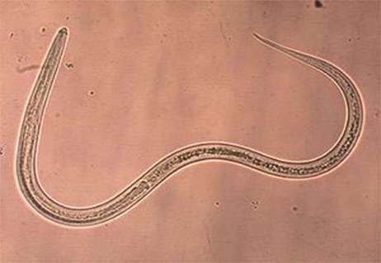
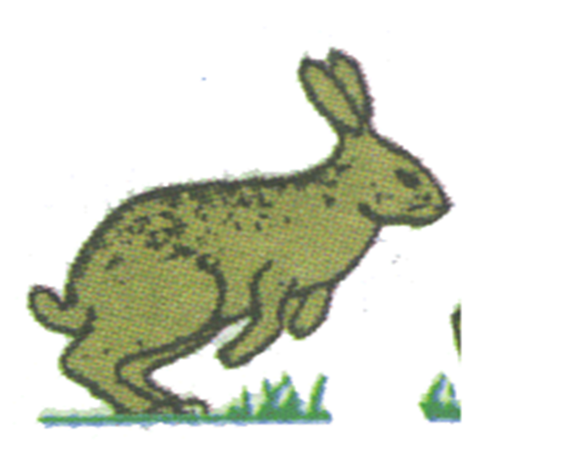
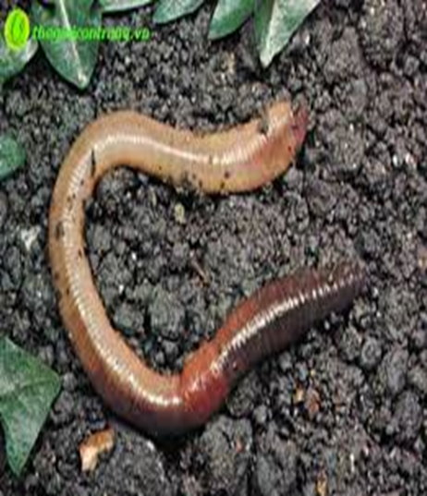
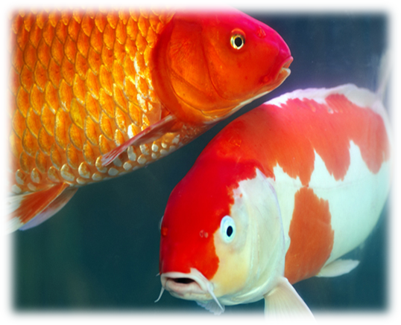
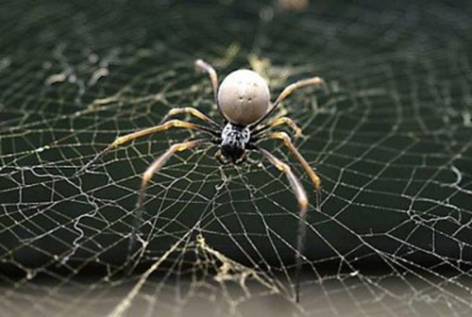
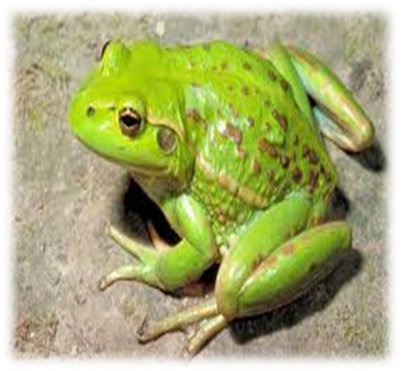
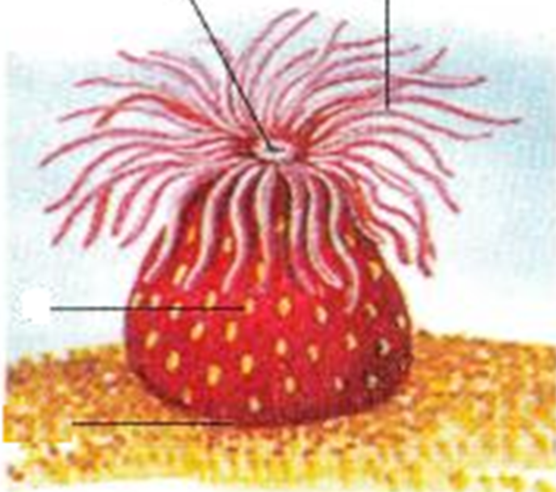
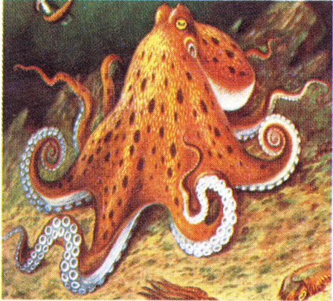
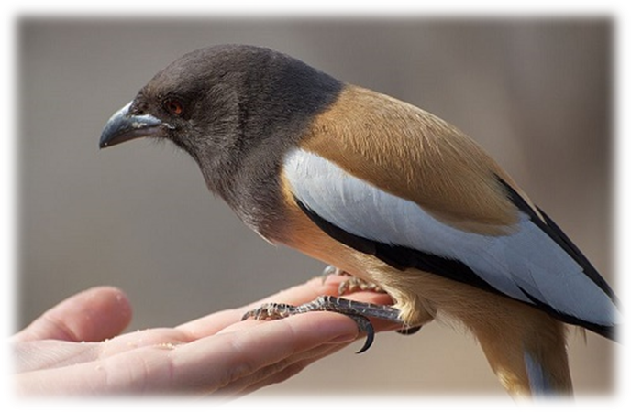
Nhận biết ĐVKXS và ĐVCXS
1
2
3
4
5
6
7
8
9
10
ĐVKXS: 1, 4, 6, 8, 9
ĐVCXS: 2, 3, 5, 7, 10

Slide 8
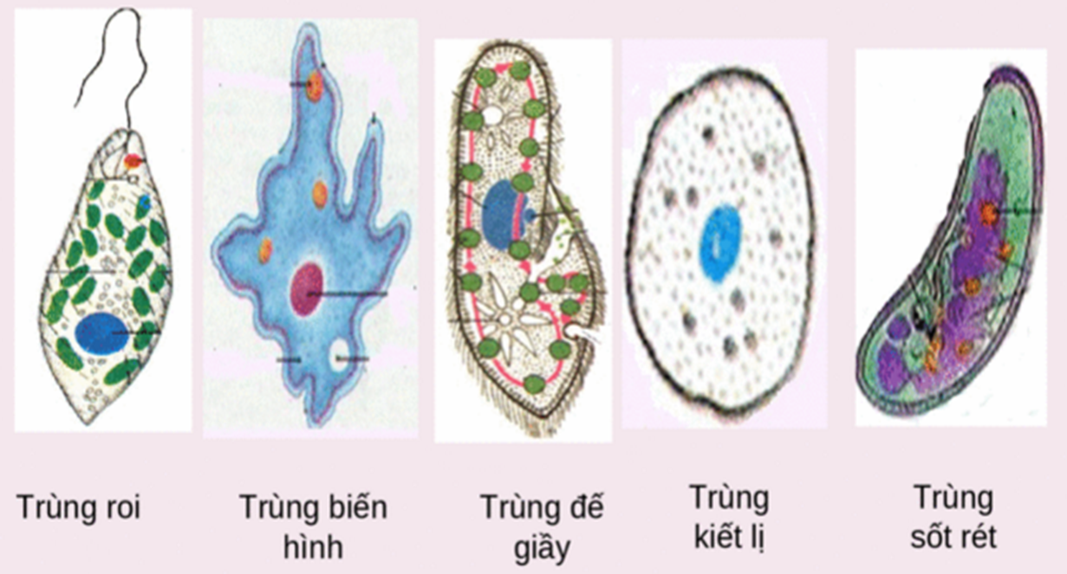
Chiếm 95% các loài động vật
Động vật không xương sống

Slide 9
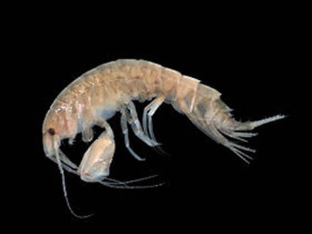
Có sự đa dạng về hình dạng, số lượng, lối sống
ĐV không xương sống

Slide 10
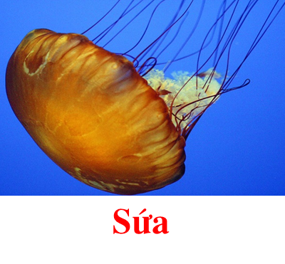
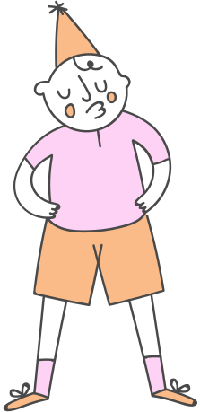
ĐẶc điểm chung đều không có xương sống
ĐV không xương sống

Slide 11
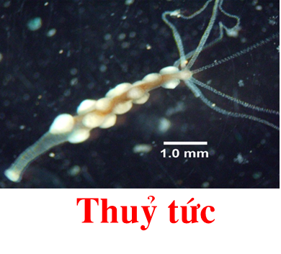
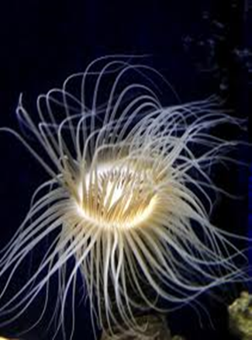
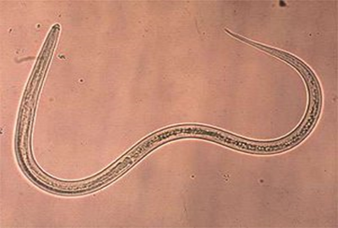
Gồm nhiều ngành: Ruột khoang, ngành Giun, Thân mềm, Chân khớp….

Slide 12
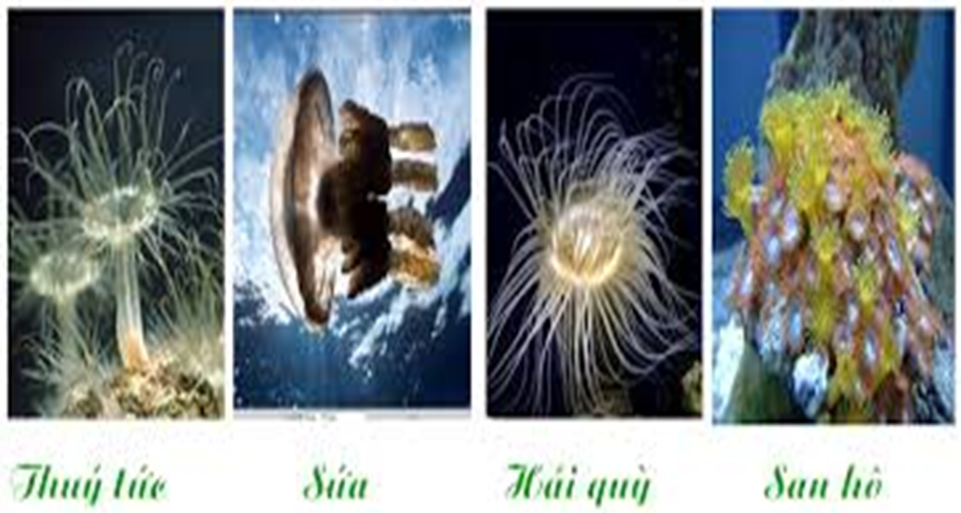
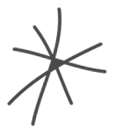
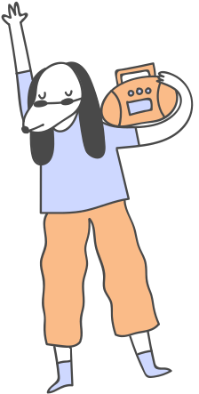
Ruột khoang

Slide 13
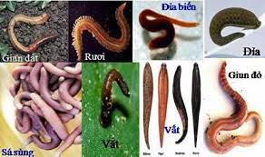
Ngành Giun

Slide 14
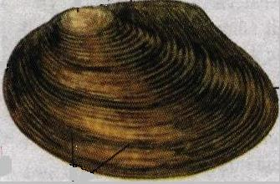
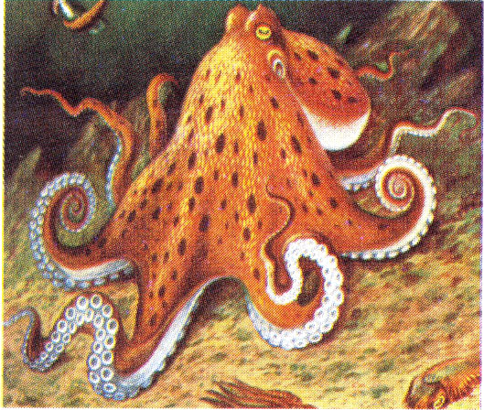
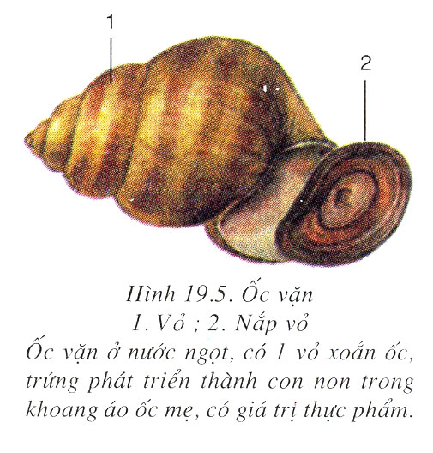
Ngành Thân mềm

Slide 15
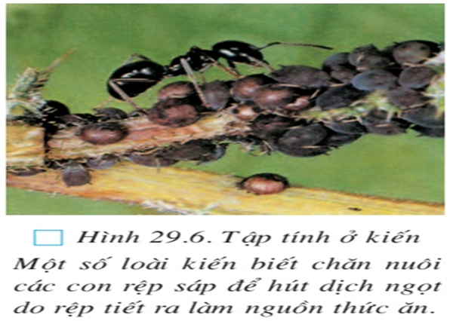
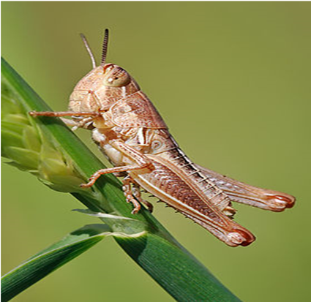
Ngành Chân khớp

Slide 16
- Động vật không xương sống có đặc điểm chung là cơ thể không có xương sống.
- Chúng sống ở khắp nơi trên Trái Đất. Động vật không xương sống đa dạng, gồm nhiều ngành: Ruột khoang, các ngành Giun, Thân mềm, Chân khớp,…

Slide 17
II. Đa dạng động vật không xương sống
1
Ngành Ruột khoang
2
Ngành Giun
3
Ngành Thân mềm
4
Ngành Chân khớp

Slide 18
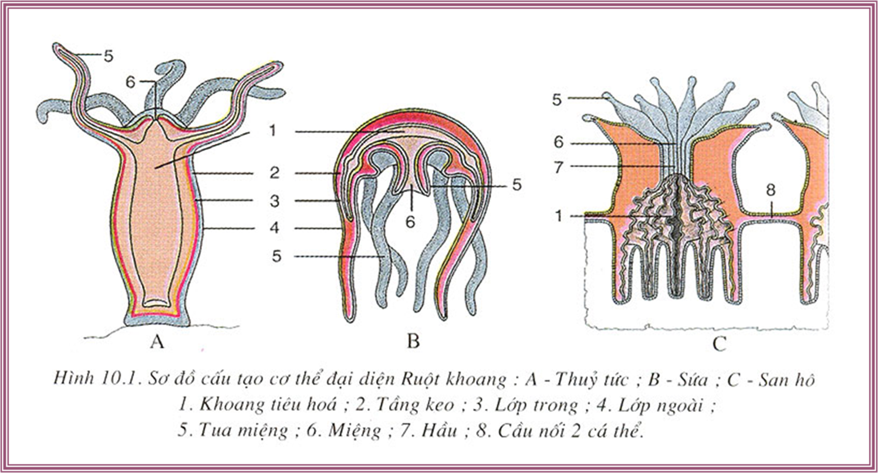
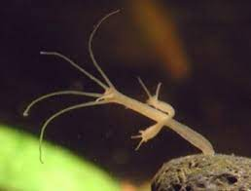
Ngành Ruột
khoang

Slide 19
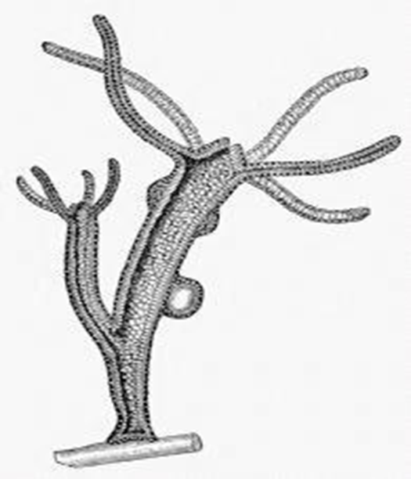
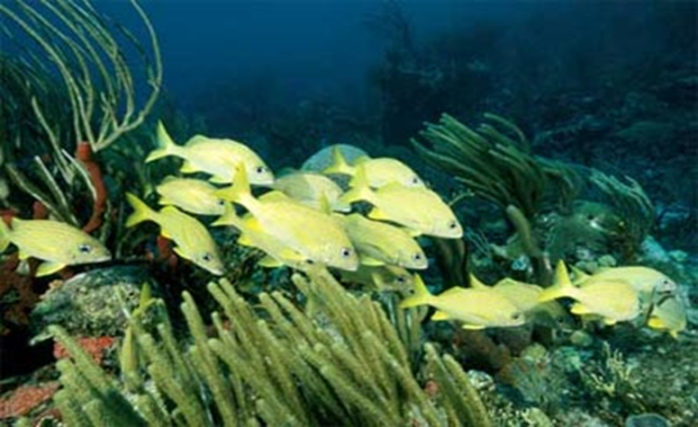
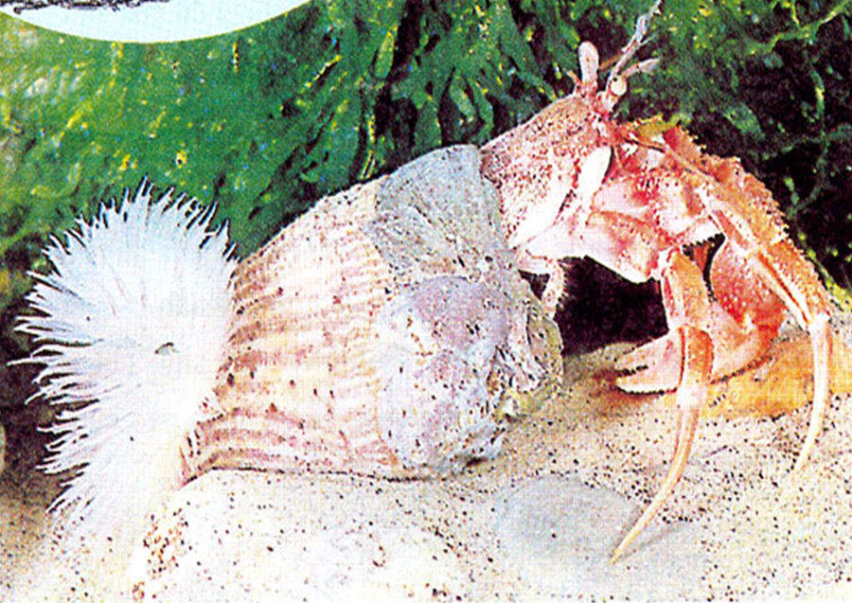
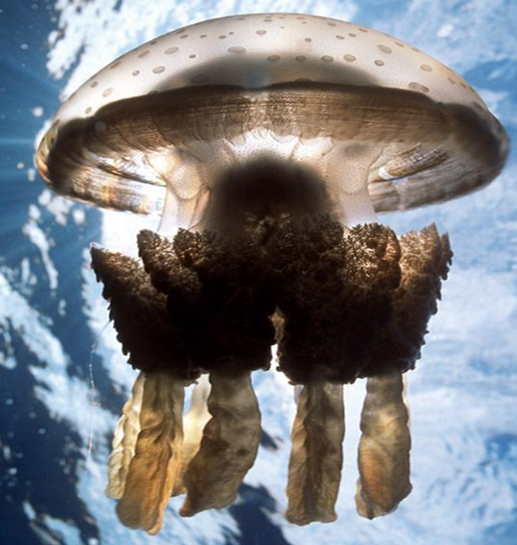
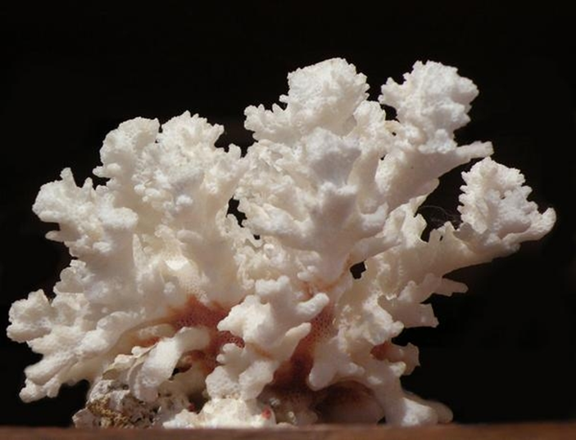
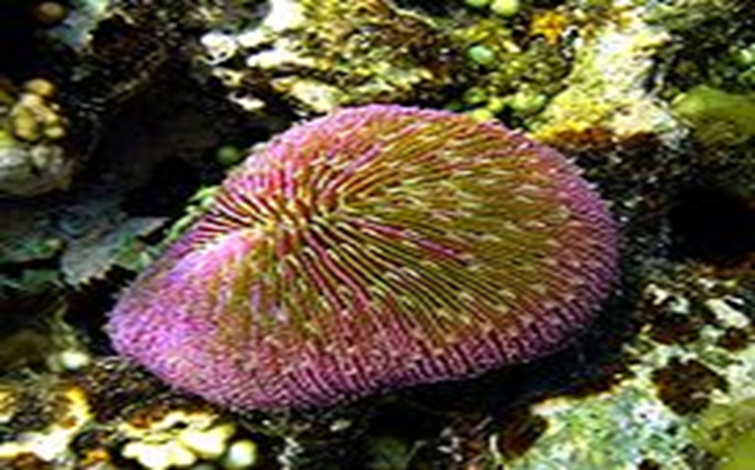
Một số loài thuộc ngành Ruột khoang

Slide 20
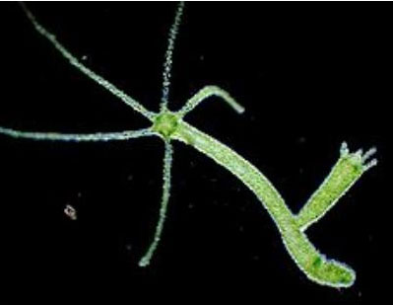
Dựa vào thông tin, cho biết có thể gặp thủy tức ở đâu?
Thủy tức
-> Sống ở nước ngọt, trong các ao hồ, giếng nước trong và lặng

Slide 21
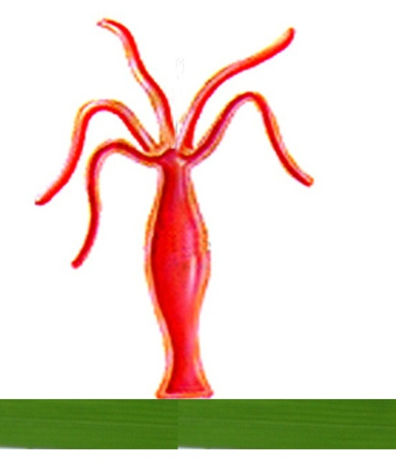
HÌNH DẠNG NGOÀI VÀ DI CHUYỂN
Cho biết kiểu đối xứng của thủy tức?
- Cấu tạo ngoài: hình trụ dài
Trình bày hình dạng, cấu tạo ngoài của thủy tức?
+ Phần dưới là đế ➔ bám.
Trục đối xứng
Lỗ miệng
+ Phần trên có lỗ miệng, xung quanh có các tua miệng.
Tua miệng
Đế
+ Đối xứng tỏa tròn.
Hình dạng ngoài của thủy tức

Slide 22
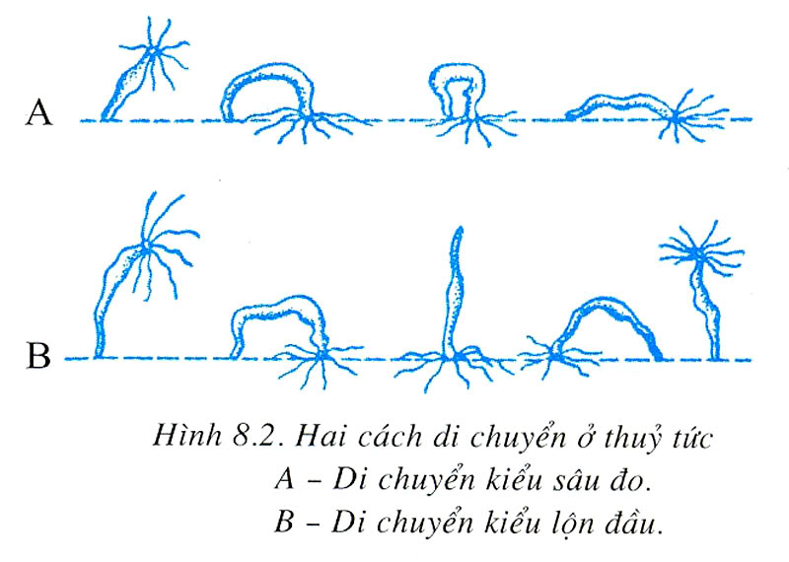
Quan sát hình 8.2, mô tả bằng lời 2 cách di chuyển của thủy tức.
Hình 8.2. Hai cách di chuyển ở thủy tức
thủy tức đều di chuyển từ trái sang phải và khi di chuyển chúng đã phối hợp giữa tua miệng với sự uốn nặn, nhào lộn của cơ thể.

Slide 23
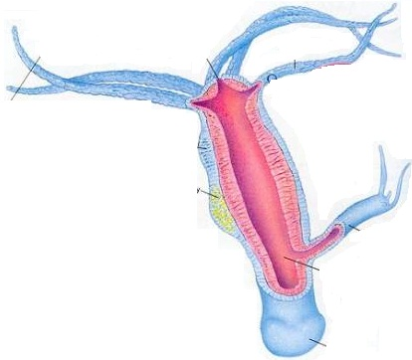
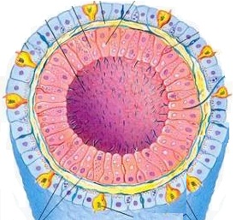
CẤU TẠO TRONG
Tầng keo
Lớp ngoài
Lớp trong
Lát cắt ngang cơ thể thủy tức
Lát cắt dọc cơ thể thủy tức
-> Thành cơ thể gồm 2 lớp tế bào: lớp ngoài và lớp trong. Giữa hai lớp là tầng keo mỏng.

Slide 24
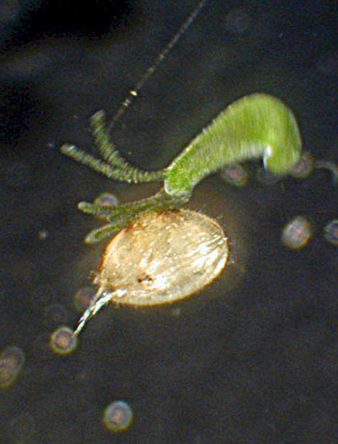
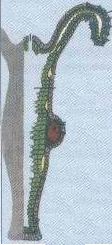
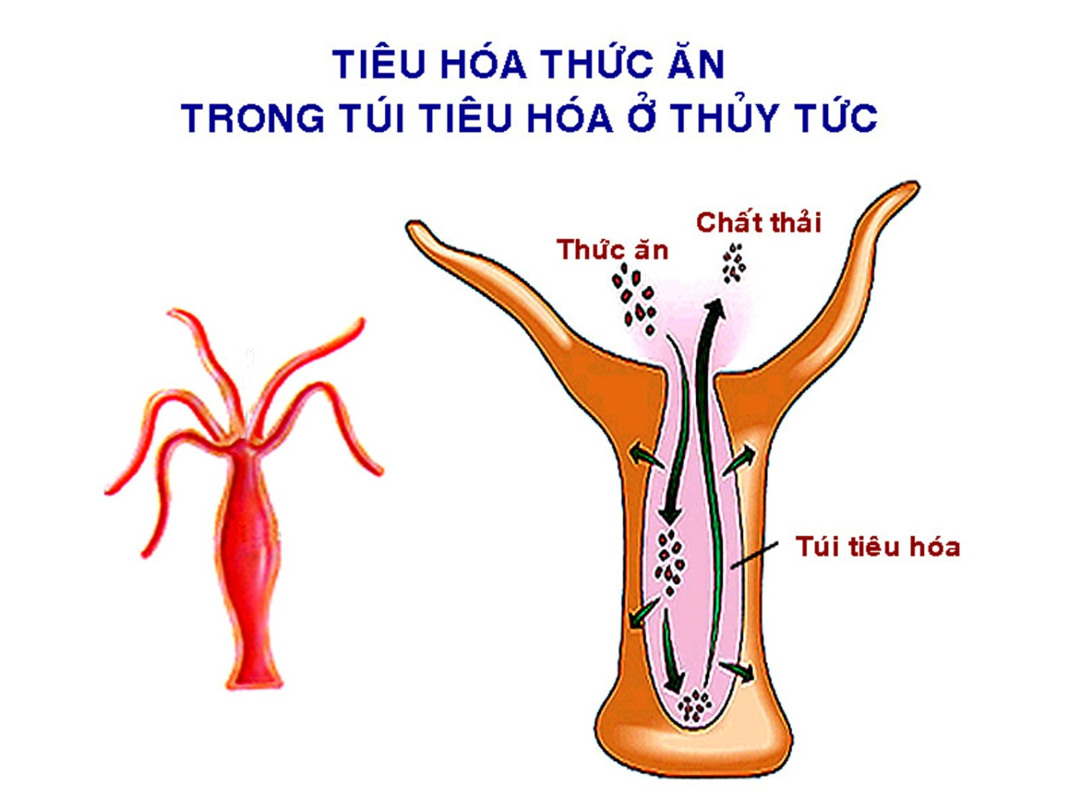
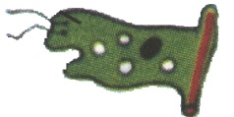
DINH DƯỠNG
- Thủy tức đưa mồi (động vật nhỏ) vào miệng bằng tua miệng.
3) Thủy tức có ruột hình túi (ruột túi) nghĩa là chỉ có một lỗ miệng duy nhất thông với ngoài, vậy chúng thải bã bằng cách nào?
Thủy tức đưa mồi vào miệng bằng cách nào?
2) Nhờ loại tế bào nào của cơ thể thủy tức mà mồi được tiêu hóa?
- Quá trình tiêu hóa thực hiện ở khoang ruột nhờ tế bào mô cơ – tiêu hóa.
Thủy tức hô hấp bằng cách nào?
Miệng
Khoang ruột
- Thải bả ra ngoài qua lỗ miệng
Tế bào mô cơ – tiêu hóa
Khoang ruột
- Sự trao đổi khí thực hiện qua thành cơ thể.

Slide 25
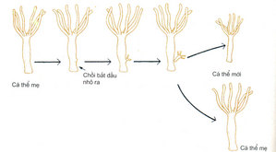
SINH SẢN.
1- Sinh sản vô tính: mọc chồi.
Khi đầy đủ thức ăn , thủy tức thường sinh sản vô tính bằng cách mọc chồi .
Chồi con khi tự kiếm được thức ăn , tách khỏi cơ thể mẹ để sống độc lập

Slide 26
SINH SẢN.
2. Sinh sản hữu tính : hình thành tế bào sinh dục đực và cái.
Tế bào trứng được tinh trùng của thủy tức khác đến thụ tinh
Sau khi thụ tinh , trứng phân cắt nhiều lần , cuối cùng tạo thành thủy tức con
Sinh sản hữu tính thường xảy ra vào mùa lạnh, ít thức ăn

Slide 27
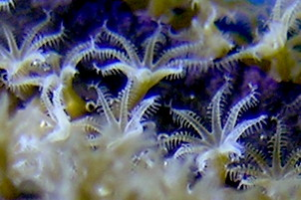
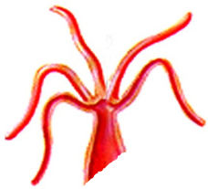
SINH SẢN
Hiện tượng tái sinh ở thủy tức như thế nào?
3- Tái sinh:
Từ 1 phần cơ thể tạo nên cơ thể mới.
Khả năng tái sinh của thủy tức

Slide 28
MiÖng
Tua miÖng
? Nªu cÊu t¹o cña h¶i quú?
Tr¶ Lêi: H¶i quú cã c¬ thÓ h×nh trô, kÝch th­ưíc kho¶ng tõ 2 cm ®Õn 5cm, cã nhiÒu tua miÖng xÕp ®èi xøng, cã th©n vµ ®Õ b¸m.
Th©n
§Õ b¸m
H¶i quú

Slide 29
MiÖng
Tua miÖng
? T¹i sao h¶i quú ®­îc xÕp vµo ngµnh ruét khoang?
Tr¶ Lêi: H¶i quú cã c¬ thÓ ®èi xøng to¶ trßn, trªn th©n cã tÕ bµo gai ®Ó tù vÖ vµ b¾t måi, lç miÖng cã tua miÖng xung quanh.
Th©n
§Õ b¸m
H¶i quú

Slide 30
H¶i quú di chuyÓn b»ng c¸ch nµo?
Tr¶ Lêi: H¶i quú cã ®Õ b¸m, b¸m vµo bê ®¸ hoÆc sèng b¸m trªn c¸c sinh vËt kh¸c.
H¶i quú sèng céng sinh víi t«m ë nhê

Slide 31
H¶i quú di chuyÓn nhê t«m ë nhê vµ xua ®uæi kÎ thï, gióp loµi t«m nhót nh¸t nµy tån t¹i. C¶ hai bªn ®Òu cã lîi.
H¶i quú sèng céng sinh víi t«m ë nhê
§©y lµ kiÓu céng sinh ®iÓn h×nh trong thÕ giíi ®éng vËt.

Slide 32
VAI TRÒ VÀ TÁC HẠI CỦA NGÀNH RUỘT KHOANG

Slide 33
Tạo vẻ đẹp thiên nhiên. Có ý nghĩa đối với sinh thái biển

Slide 34
Tượng phật làm từ san hô đỏ

Slide 35
Trang sức làm bằng san hô
- Làm đồ trang sức, trang trí

Slide 36
- Làm vật liệu xây dựng
San hô đá
- Là vật chỉ thị cho tầng địa chất
Hóa thạch san hô

Slide 37
Gỏi Sứa
- Làm thực phẩm

Slide 38
Một số loài sứa gây độc, gây ngứa cho con người

Slide 39
Tạo đá ngầm cản trở giao thông đường biển.

Slide 40
- Đặc điểm nhận biết của động vật ngành Ruột khoang: cơ thể đối xứng tỏa tròn.
- Đa số sống ở biển, số ít sống ở nước ngọt: thuỷ tức.
- Vai trò:
+ Sử dụng làm thức ăn cho con người.
+ Cung cấp nơi ẩn nấp cho các động vật khác.
+ Tạo cảnh quan thiên nhiên độc đáo ở biển.
- Tác hại: Một số loài có độc tính gây tổn thương cho con người và động vật khi tiếp xúc.

Slide 41
CỦNG CỐ
Khoanh tròn vào đầu câu trả lời đúng về đặc điểm của thủy tức:
Cơ thể đối xứng 2 bên.
Cơ thể đối xứng tỏa tròn.
Bơi rất nhanh trong nước.
Thành cơ thể có 2 lớp: ngoài và trong.
Thành cơ thể có 3 lớp: ngoài, giữa và trong.
Cơ thể có lỗ miệng và lỗ hậu môn riêng biệt.
Sống bám vào cây thủy sinh nhờ đế bám.
Có lỗ miệng là nơi lấy thức ăn và thải bã ra ngoài.
Tổ chức cơ thể chặt chẽ.
Bắt mồi bằng tua miệng.

Slide 42
Em hãy điền dấu ✓ để đánh giá đúng vai trò của các động vật sau
Động vật | Có ích | Có hại | Động vật | Có ích | Có hại
1. San hô đỏ |  |  | 4.Sứa rô
2. San hô đen |  |  | 5.Sứa hoa
3.Sứa hộp |  |  | 6. Hải quỳ
✓
✓
✓
✓
✓
✓

Slide 43
2. Ngành Giun

Slide 44
CÁC NGÀNH GIUN
NGÀNH GIUN DẸP
NGÀNH GIUN TRÒN
NGÀNH GIUN
ĐỐT
SÁN LÁ GAN
GIUN ĐŨA
GIUN ĐẤT

Slide 45
Ngành Giun Dẹp
Giun dẹp Bedford
Giun dẹp Pseudobiceros
Ngoài sán lông, sán lá gan,
còn khoảng 4 nghìn loài giun dẹp khác chủ yếu kí sinh.

Slide 46
Giun dẹp Planatan
Giun dẹp Dugesia

Slide 47
SÁN LÁ MÁU
1.Nơi kí sinh của sán lá máu?
2.Đặc điểm cơ thể?
3.Con đường truyền bệnh?

Slide 48
SÁN BÃ TRẦU
1.Nơi kí sinh của sán bã trầu?
2.Đặc điểm cơ thể?
3.Con đường truyền bệnh?

Slide 49
SÁN DÂY
1.Nơi kí sinh của sán dây?
2.Đặc điểm cơ thể?
3.Con đường truyền bệnh?
Xem viddeo

Slide 50
 | NƠI KÍ SINH | ĐẶC ĐIỂM CƠ THỂ | CON ĐƯỜNG TRUYỀN BỆNH
SÁN LÁ MÁU
SÁN BÃ TRẦU
SÁN DÂY
- Phân tính
-Sống cặp đôi
- Tiếp xúc với nước bẩn
- Máu người
- Cơ quan tiêu hóa và sinh dục phát triển
- Xâm nhập vào cơ thể qua thức ăn
- Ruột lợn
- Ruột non người, cơ bắp trâu bò
-Thân dài, chia nhiều đốt.
- Xâm nhập vào cơ thể qua thức ăn

Slide 51
NGÀNH GIUN TRÒN
Quan sát các hình sau:
Giun kim sống ở đâu?
Giun kim kí sinh trong ruột người

Slide 52
Quan sát các hình sau:
Giun móc câu vào cơ thể qua da bàn chân

Slide 53
Một số giun tròn khác:
Quan sát các hình sau:
Bệnh vàng lụi ở lúa

Slide 54
Hoàn thành bảng sau:
Đại diện giun tròn | Đặc điểm so sánh
 | Nơi sống | Con đường xâm nhập | Tác hại
Giun kim
Kí sinh ở ruột già người
Qua đường tiêu hóa
Gây ngứa, mất chất dinh dưỡng
Kí sinh ở tá tràng người
Làm người xanh xao, vàng vọt
Giun móc câu
Qua da bàn chân
Kí sinh ở rễ lúa
Gây bệnh vàng lụi
Giun rễ lúa
Qua rễ lúa

Slide 55
*Đặc điểm của giun tròn:
- Cơ thể tròn và có đối xứng toả tròn.
- Đã có cơ quan miệng và hậu môn ở 2 đầu khác nhau. Chủ yếu sống kí sinh trên cơ thể người và Đ-TV.
- Chúng xâm nhập vào cơ thể người hoặc Đ-TV một cách trực tiếp hay gián tiếp.

Slide 56
MỘT SỐ GIUN ĐỐT THƯỜNG GẶP
Giun đất
Rươi
Đỉa
Giun đỏ
Sá sùng
Vắt

Slide 57
Giun đất
Rươi
Đỉa
Giun đỏ

Slide 58
Sá sùng
Vắt

Slide 59
NGÀNH GIUN ĐỐT
Cơ thể phân đốt, có khoang cơ thể chính thức.
Gồm các đại diện như: giun đất, rươi đỉa, …
Môi trường sống: nước mặn, nước ngọt, trong bùn, trong đất, ở cạn và kí sinh.

Slide 60
Vai trò của giun đốt
Nướng
Khô
Sá sùng
Nước mắm
Xào

Slide 61
Chả
Rươi
Nem
Mắm
Bún chả

Slide 62
Có vai trò trong nông nghiệp: Làm tơi xốp đất, làm thức ăn cho gia súc, gia cầm
Giun đất

Slide 63
Đỉa được đặt lên tay của một bệnh nhân để trị liệu.
Một con đỉa đang “chữa trị” cho 1 bệnh nhân , người bị mất một phần thị lực.

Slide 64
Bệnh giun và biện pháp phòng tránh:
Giun tóc
Giun xoắn

Slide 65
Giun xoắn
Ấu trùng của giun xoắn ở tế bào cơ của người
- Giun xoắn trưởng thành gây ra bệnh tiêu chảy, kén của chúng gây bệnh liệt cơ. Nếu bị nhiễm nhiều kén bệnh nhân có thể chết do suy nhược, đau cơ và liệt hô hấp.

Slide 66
- Quan sát một số tác hại của giun tròn trên động vật khác
- Nguồn nước không qua xử lý, bị ô nhiễm, trong nước có nhiều trứng giun làm cá bị bệnh.
Giun tròn lấy chất dinh dưỡng làm tổn thương da, đuôi, ruột... ảnh hưởng tới quá trình phát dục ở cá làm cá chậm lớn.
Vòng đời giun kí sinh ở chó

Slide 67
Một số nguyên nhân dẫn đến mắc bệnh

Slide 69
- Giun là động vật không xương sống, cơ thể dài, đối xứng hai bên, phân biệt đầu, thân.
- Một số ngành giun:
+ Giun dẹp: cơ thể mềm và dẹp
+ Giun tròn: cơ thể hình ống, thuôn hai đầu, không cân đối.
+ Giun đốt: cơ thể dài, phân đốt, có các đôi chi bên.
- Các ngành giun đa dạng về hình dạng, kích thước và lối sống.
- Vai trò của động vật ngành giun: Làm thức ăn cho gia súc, gia cầm; làm đất tơi xốp…
- Một số bệnh của ngành giun: gây bệnh cho người và động vật.
- Cách phòng tránh các bệnh do sán dây, sán lá gan, giun đũa,… gây nên:
+ Vệ sinh môi trường định kì.
+ Vệ sinh cá nhân hằng ngày.
+ Ăn chín, uống sối, không ăn đồ sống, đồ ăn không hợp vệ sinh: tiết canh, nem chua, rau sống, các loại gỏi,…
+ Tẩy giun 2 lần/năm.

Slide 70
3. Ngành Thân mềm

Slide 71
Mực
Ốc gạo
Hến
Bạch tuột

Slide 72
Trai sông
(Ở nước ngọt, vùi lấp)
Sò
(Sống biển, vùi lấp)
Ốc sên
(Ở cạn, bò chậm)
Bạch tuộc
(Ở biển, bơi nhanh)
Mực
(Ở biển, bơi nhanh)
Ốc vặn
(Ở nước ngọt, bò chậm)
Tuy khác nhau về kích thước, về môi trường sống, lối sống, hình dạng.... Nhưng cấu tạo cơ thể thân mềm vẫn có những đặc điểm chung

Slide 73
ĐẶC ĐIỂM CHUNG:
4
2
2
2
5
5
2
3
3
3
4
4
1
1
1
1
Trai sông
4
3
Ốc sên
Mực
Hình 21. Sơ đồ cấu tạo chung của đại diện thân mềm
1. Chân
3. Ống tiêu hóa
5. Đầu
2. Vỏ (hay mai) đá vôi
4. Khoang áo

Slide 74
1. Trai sông
2. Ốc biêu
3. Hàu
4. Mực
5. Ốc sên
6. Bạch tuộc
5
1
2
3
6
Chọn tên các loài động vật Thân mềm vào hình ảnh sao cho đúng

Slide 75
Hầu như tất cả các loài thân mềm đều được sử dụng làm thức ăn, không chỉ cho người mà còn cho các động vật khác. Một số loài có giá trị xuất khẩu cao. Tuy thế cũng có một số thân mềm có hại đáng kể

Slide 76
Mực chiên xù
Nghêu hấp
Làm thực phẩm cho người
Ốc sên
Ốc bươu vàng
Làm thức ăn cho động vật khác

Slide 77
Làm đồ trang sức
Làm vật trang trí

Slide 78
Trai
Sò
Làm sạch môi trường nước
Bào ngư
Mực
Có giá trị xuất khẩu

Slide 79
Hóa thạch vỏ sò, vỏ ốc
Hóa thạch ốc anh vũ
Có giá trị về mặt địa chất

Slide 80
Ốc sên
Sên trần
Ốc bươu vàng
Ốc sên
Có hại cho cây trồng
Ốc gạo
Ốc mút
Làm vật trung gian truyền bệnh giun sán

Slide 81
Baûng 2: Ý nghóa thöïc tieãn cuûa ngaønh Thaân meàm
Stt | YÙ NGHÓA THÖÏC TIEÃN | TEÂN ÑAÏI DIEÄN THAÂN MEÀM COÙ ÔÛ ÑÒA PHÖÔNG
1 | Laøm thöïc phaåm cho ngöôøi
2 | Laøm thöùc aên cho ñoäng vaät khaùc
3 | Laøm ñoà trang söùc
4 | Laøm ñoà trang trí
5 | Laøm saïch moâi tröôøng nöôùc
6 | Coù haïi cho caây troàng
7 | Laøm vaät chuû trung gian truyeàn bệnh giun saùn
8 | Coù giaù trò xuaát khaåu
9 | Coù giaù trò veà maët ñòa chaát
Mực, nghêu, sò, hến,…
Ốc sên, ốc bươu vàng, trứng và ấu trùng của chúng
Ngoïc trai
Ø Voû oác, voû trai, voû soø….
Trai, soø, hến, veïm…
Ốc sên, ốc bươu vàng…
OÁc gạo, oác muùt,…
Möïc, baøo ngö, soø huyeát …
Hoaù thaïch moät soá voû oác, voû soø…

Slide 82
Tên động vật Thân mềm | Đặc điểm hình thái ngoài
Bạch tuộc
Ốc bươu vàng
Con trai
Thân ngắn, mềm, hình ovan, có 8 xúc tua, trên các xúc tua có các giác mút bám chặt vào vật.
Thân mềm giấu trong vỏ đá vôi lớn, miệng có nắp đậy, chân bụng
Hai mảnh vỏ, chân hình lưỡi rìu,có màu hơi vàng, có tác dụng giúp nó di chuyển trong cát, vỏ gồm 2 mảng được gắn với nhau bởi dây chằng, vỏ có lớp sừng bao bọc bên ngoài, bên trong vỏ có lớp xà cừ.

Slide 83
- Đặc điểm nhận biết: Cơ thể mềm, không phân đốt. Đa số bên ngoài vỏ cứng.
- Ví dụ: con sò, con trai, con ốc, con mực. con bạch tuộc, con hàu…
- Ngành thân mềm có số loài lớn, đa dạng về hình dạng, kích thước và môi trường sống.
- Vai trò: Làm thức ăn cho con người, động vật; lọc sạch nước bẩn…
- Tác hại: Phá hoại cây trồng (như ốc sên).

Slide 84
4. Ngành Chân khớp

Slide 85
Em hãy kể tên một số động vật thuộc ngành chân khớp mà em biết và cho biết loài nào có ở địa phương em?

Slide 87
Phát triển ở Châu chấu
Phát triển ở Bướm
Em hãy nhận xét sự phát triển và tăng trưởng của chân khớp?

Slide 88
Đặc điểm chung
- Phần phụ chân khớp phân đốt. Các đốt khớp động với nhau làm phần phụ rất linh hoạt.
- Sự phát triển và tăng trưởng gắn liền với sự lột xác, thay vỏ cũ bằng vỏ mới thích hợp với cơ thể.
- Vỏ ki tin vừa che chở bên ngoài, vừa làm chỗ bám cho cơ. Do đó có chức năng như xương, được gọi là bộ xương ngoài.

Slide 89
SỰ ĐA DẠNG Ở CHÂN KHỚP
Đa dạng về cấu tạo và môi trường sống:
TÔM HÙM
CHÂU CHẤU
NHỆN

Slide 90
Tôm
Ve bß
Hải quỳ
mối
Quan sát các động vật sau.
- Động vật nào thuộc ngành chân khớp?
- Sắp xếp các động vật đó vào đúng các lớp
đã học? +Lớp giáp xác:
+Lớp hình nhện:
+Lớp sâu bọ:
Gián
Cua
Mực
KINL
Nhện đỏ
SỪNG BÒ
CÁI GHẺ

Slide 91
Lớp Giáp xác | Lớp hình nhện | Lớp sâu bọ
Tôm
Ve bß
mối
KINL
CÁI GHẺ
Cua biển
Gián
Nhện đỏ

Slide 92
Con ong
Con nhÖn
Con cua
Con kiÕn
Con ch©n kiÕm
Con c¸i ghÎ
Con c¸nh cam
Rận nước
Tôm
Con ve bß
Con ve sÇu
Con tôm
Bä c¹p

Slide 93
Tôm
Lớp Giáp xác
Con tôm
Con ch©n kiÕm
Con cua
Rận nước
Lớp Hình nhện
Con nhÖn
Con c¸i ghÎ
Con ve bß
Bä c¹p
Lớp Sâu bọ
Con c¸nh cam
Con ve sÇu
Con kiÕn
Con ong

Slide 94
SỰ ĐA DẠNG Ở CHÂN KHỚP
Đa dạng về cấu tạo và môi trường sống
Bảng 1. Sự đa dạng về cấu tạo và môi trường sống của chân khớp
STT | TÊN ĐẠI DIỆN | MÔI TRƯỜNG SỐNG |  |  | CÁC PHẦN CƠ THỂ | RÂU |  | CHÂN NGỰC (SỐ ĐÔI) | CÁNH
 |  | NƯỚC | NƠI ẨM | Ở CẠN |  | SỐ LƯỢNG | KHÔNG CÓ |  | KHÔNG CÓ | CÓ
1 | Giáp xác (Tôm sông)
2 | Hình nhện (Nhện)
3 | Sâu bọ (Châu chấu)

2
2 đôi
5 đôi


2

4 đôi

2 đôi

3
1 đôi
3 đôi
Em hãy rút ra nhận xét về cấu tạo và môi trường sống của chân khớp?

Slide 95
Đa dạng về tập tính
STT | CÁC TẬP TÍNH CHÍNH | TÔM | TÔM Ở NHỜ | NHỆN | VE SẦU | KIẾN | ONG MẬT
1 | Tự vệ và tấn công.
2 | Dự trữ thức ăn.
3 | Dệt lưới bẫy mồi.
4 | Cộng sinh để tồn tại.
5 | Sống thành xã hội.
6 | Chăn nuôi động vật khác.
7 | Đực, cái nhận biết nhau bằng tín hiệu.
8 | Chăm sóc thế hệ sau.


















∇ Đánh dấu () vào ô trống của bảng 2 để chỉ rõ tập tính đặc trưng của từng đại diện chân khớp.

Slide 96
SỰ ĐA DẠNG Ở CHÂN KHỚP
Đa dạng về tập tính
Qua phần 1 và 2, các em hãy cho biết:
Vì sao chân khớp rất đa dạng về cấu tạo, môi trường sống và tập tính?
Nhờ sự thích nghi với điều kiện sống và môi trường sống khác nhau mà chân khớp rất đa dạng về cấu tạo, môi trường sống và tập tính.

Slide 97
MỘT SỐ TẬP TÍNH Ở LOÀI KIẾN
Chăm sóc thế hệ sau

Slide 98
Tấn công kẻ đột nhập

Slide 99
Một "xã hội" hoàn hảo Có sự phân công lao động

Slide 100
Bảo vệ các đối tác

Slide 101
Số lượng cá thể khổng lồ

Slide 102
3. Diễn viên xiếc tài ba

Slide 103
VAI TRÒ THỰC TIỄN
Nêu vai trò của chân khớp đối với
tự nhiên và đối với đời sống con người.

Slide 104
Bảng 3. Vai trò của ngành chân khớp
STT |  | Tên các đại diện có ở địa phương | Có lợi | Có hại
1 | Lớp giáp xác | Tôm sông
 |  | Tép
 |  | Cua đồng
2 | Lớp hình nhện | Nhện chăng lưới
 |  | Bọ cạp
 |  | Con ve bò
3 | Lớp sâu bọ | Châu chấu
 |  | Ong mật
 |  | Mọt hại gỗ











∇ Hãy dựa vào kiến thức đã học, liên hệ đến thực tiễn thiên nhiên, đánh dấu () vào ô trống của bảng 3 cho phù hợp.

Slide 105
Bảng 3. Vai trò của ngành chân khớp
STT |  | Tên các đại diện có ở địa phương | Có lợi | Có hại
1 | Lớp giáp xác | Tôm sông
 |  | Tép
 |  | Cua đồng
2 | Lớp hình nhện | Nhện chăng lưới
 |  | Bọ cạp
 |  | Con ve bò
3 | Lớp sâu bọ | Châu chấu
 |  | Ong mật
 |  | Mọt hại gỗ
Thực phẩm
Thực phẩm
Thực phẩm
Bắt sâu bọ có hại
Bắt sâu bọ có hại …
Truyền bệnh
Thực phẩm
Hại cây trồng
Làm thuốc, thụ phấn cho hoa
Hại đồ gỗ trong nhà

Slide 106
- Đặc điểm nhận biết: Có bộ xương ngoài bằng chất kitin, các chân phân đốt, có khớp động.
- Chân khớp là ngành đa dạng nhất về số lượng loài.
- Vai trò ngành chân khớp:
+ Làm thức ăn cho con người (tôm, cua…)
+ Thụ phấn cho cây trồng (ong mật…)
- Tác hại ngành chân khớp:
+ Làm hại cây trồng (châu chấu, cào cào…)
+ Lây truyền các nguy hiểm (ruồi, muỗi,…)

Slide 107
Củng cố
1. Đặc điểm giống nhau giữa động vật và thực vật là
A. đều có khả năng tự dưỡng. B. cơ thể đều có cấu tạo từ tế bào.
C. tế bào đều có màng cellulose. D. đều có khả năng di chuyển.
B
2. Động vật khác thực vật ở những điểm nào sau đây?
(1) Môi trường sống ơ nước, trên mặt đất.
(2) Tế bào không có thành cellulose.
(3) Dinh dưỡng dị dưỡng.
(4) Có khả năng tự tổng hợp chất hữu cơ.
(5) Đa số có khả năng di chuyển.
A. (1), (2), (3). B. (2), (3), (4).
C. (3), (4), (5). D. (2), (3), (5).
D

Slide 108
3. Đặc điểm nào dưới đây là của ngành Ruột khoang?
A. Đối xứng hai bên. B. Đối xứng lưng - bụng.
C. Đối xứng tỏa tròn. D. Đối xứng trước - sau.
C
4. Môi trường sống của đa số ruột khoang là
A. ở biển. B. trên cạn.
C. nước ngọt. D. trong đất.
A
5. Ngành Ruột khoang gồm nhóm các đại diện nào dưới đây?
A. Trùng giày, trùng roi, thủy tức, san hô.
B. Thủy tức, san hô, sứa, hải quỳ.
C. Thủy tức, hải quỳ, giun đất, giun đũa.
D. Thủy tức, san hô, trùng roi, giun đất.
B

Slide 109
6. Thủy tức có hình dạng là
A. hình trụ dài. B. hình cầu.
C. hình đĩa. D. hình vuông.
A
7. Cơ thể thủy tức có kiểu đối xứng nào dưới đây?
A. Đối xứng lưng - bụng. B. Đối xứng tỏa tròn.
C. Đối xứng hai bên. D. Đối xứng hình sao.
B
8. Hải quỳ dinh dưỡng theo hình thức nào dưới đây?
A. Tự dưỡng. B. Dị dưỡng.
C. Kí sinh. D. Cộng sinh.
D
9. Trong các động vật ruột khoang dưới đây, loài nào sống ở nước ngọt?
A. Sứa. B. San hô.
C. Thủy tức. D. Hải quỳ.
C

Slide 110
10. Trong các động vật ruột khoang dưới đây, loài nào tạo cảnh quan ở biển?
A. Sứa. B. San hô.
C. Thủy tức. D. Hải quỳ.
A
11. Đại diện ruột khoang nào dưới đây có cơ thể hình dù, thích nghi với lối sống bơi lội?
A. Hải quỳ. B. San hô.
C. Thủy tức. D. Sứa.
D
12. Vì sao nhiều loài cá, tôm, cua, trai, ốc,... sống ở vùng biển có nhiều san hô lại có nhiều màu sắc phong phú không kém màu sắc của san hô?
=> Trả lời: Khi sống trong môi trường san hô có màu sắc sặc sỡ, các loài động vật cũng biến đổi màu sắc để phù hợp với môi trường để ngụy trang, phòng vệ, trốn tránh kẻ thù cũng như ngụy trang để bắt mồi.

Slide 111
13. Đặc điểm nào dưới đây không phải là của các ngành Giun?
A. Cơ thể dài. B. Đối xứng hai bên.
C. Có lớp vỏ cứng bảo vệ cơ thể. D. Phân biệt đầu thân.
14. Giun dẹp có đặc điểm là
A. cơ thể dẹp và mềm.
B. cơ thể hình ống, thuôn hai đầu, không phân đốt.
C. cơ thể dài, phân đốt.
D. cơ thể có các đôi chi bên.
15. Giun tròn có các đặc điểm nào dưới đây?
A. cơ thể dài, phân đốt.
B. cơ thể hình ống, thuôn hai đầu, không phân đốt.
C. cơ thể dẹp và mềm.
D. cơ thể có các đôi chi bên.
C
C
C
C
A
C

Slide 112
16. Giun đốt có các đặc điểm nào dưới đây?
A. cơ thể hình ống, thuôn hai đầu, không phân đốt.
B. cơ thể dẹp và mềm.
C. cơ thể hình ống, mềm, không phân đốt.
D. cơ thể dài, phân đốt, có các đôi chi bên.
17. Giun đũa thường kí sinh ở vị trí nào trên cơ thể người?
A. Dạ dày. B. Ruột già.
C. Ruột non. D. Ruột thừa.
=> Trả lời: Đáp án C
18. Cơ thể giun đũa có dạng
A. hình ống. B. hình thoi.
C. hình bầu dục. D. hình dẹp.
D
C
B

Slide 113
TỰ LUẬN
21. Hãy nêu các biện pháp phòng chống giun đũa kí sinh ở người.
=> Trả lời:
- Rửa tay bằng xà phòng trước khi ăn và sau khi đi vệ sinh.
- Rửa rau, quả sạch trước khi ăn; nên ngâm rau, quả bằng nước muối loãng.
- Không sử dụng phân tươi để bón cho cây.
- Không cho trẻ con chơi nghịch đất bẩn.
- Nên tẩy giun 1 - 2 lần/năm.
22. Ở nước ta, qua điều tra cho thấy tỉ lệ người mắc bệnh giun đũa cao, tại sao?
=> Trả lời:
- Giun đũa đẻ nhiều (200 000 trứng/ngày), trứng giun đũa có khả năng phát tán rộng và không bị phân hủy trong điều kiện tự nhiên.
- Ý thức giữ gìn vệ sinh môi trường, vệ sinh an toàn thực phẩm, vệ sinh ăn uống còn thấp nên ở nước ta tỉ lệ mắc bbeenhj giun đũa cao.
23. Vì sao rửa sạch rau sống lại có thể phòng trừ bệnh giun sán?
=> Trả lời:
- Rau trồng ở ngoài môi trường nên dễ nhiễm vi khuẩn và trứng giun, sán.
- Người ăn rau chưa rửa sạch sẽ dễ bị nhiễm bệnh. Đặc biệt, ăn các loại rau sống,...
- Do đó, khi ăn rau nói chung và đặc biệt là rau sống cần rửa ra thật sạch.

Slide 114
Hoàn thiện bảng sau
Ngành Động vật không xương sống | Đặc điểm nhận biết | Đại diện | Vai trò và tác hại
Ngành Ruột khoang
Ngành Giun
Ngành Thân mềm
Ngành Chân khớp

Slide 115
Ngành Động vật không xương sống | Đặc điểm nhận biết | Đại diện | Vai trò và tác hại
Ngành Ruột khoang | Cơ thể đối xứng tỏa tròn. | Thủy tức, sứa, hải quỳ, san hô. | - Lợi ích: + Làm thức ăn cho con người. + Cung cấp nơi ẩn nấp cho các động vật khác. + Tạo cảnh quan thiên nhiên độc đáo ở biển. - Tác hại: + Một số loài có độc tính cao có thể gây tổn thương cho động vật và con người khi tiếp xúc. + Một số loài gây ngứa cho con người khi tiếp xúc.
Ngành Giun | Động vật không xương sống; cơ thể dài, đối xứng hai bên; phân biệt đầu, thân. | Giun dẹp, giun tròn, giun đốt. | - Lợi ích: + Đối với nông, lâm nghiệp: làm tơi xốp, làm thức ăn cho gia súc, gia cầm, làm thức ăn cho con người (rươi). - Tác hại: gây nhiều bệnh cho người và động vật.
Ngành Thân mềm | Cơ thể mềm và không phân đốt. Đa số các loài có lớp vỏ cứng bên ngoài bảo vệ cơ thể. | Ốc sên, mực, sò. | - Lợi ích: làm thức ăn, lọc sạch nước bẩn,... - Tác hại: gây hại cho cây trồng (ốc sên).
Ngành Chân khớp | Có bộ xương ngoài bằng chất kitin; các chân phân đốt, có khớp động. | Tôm, cua, nhện, châu chấu,... | - Lợi ích: làm thức ăn cho con người (tôm, cua), thụ phấn cho cây trồng (ong). - Tác hại: gây hại cho cây trồng (châu chấu), lây truyền các bệnh nguy hiểm cho con người (ruồi, muỗi).

